Slide 1

Machine Learning Initiation Project
Teacher:
Mme DIAW Mously

Slide 2

PRESENTATION DU PROJET DE MACHINE LEARNING
01
AI software
ALAJI Hamissou B.
Elève Ingénieur Statisticien Economiste
02
Framework
ATSAMA Lianne C.
Elève Ingénieur Statisticienne Economiste
FALL Moussa
Elève Ingénieur Statisticien Economiste

Slide 3

P
lan de présentation
1
Présentation des données
2
Analyse exploratoire et Prétraitement des
données
3
Modélisation et Résultats

Slide 4

Introduction
La prédiction des ventes est un usage courant et essentiel de l’apprentissage automatique (ML)
01
01
02
déterminer les impacts différentiels de nouvelles initiatives
déterminer les impacts différentiels de nouvelles initiatives
Plannification des ressources
Pourquoi prédire?
03
04
Réponse efficace à la demande prévue
projeter les budgets futurs
Nous disposons de données historiques quotidiennes sur les ventes. La tâche consiste à prévoir la quantité totale de produits vendus dans chaque magasin.

Slide 5

Présentation des données
01
sales_train
04
Items
-item_name
-item_id
-item_category_id
-date
-date_block_num
-shop_id
-item_id
-item_price
_item_cnt_day
test
Item_categories
02
05
-Item_category_name
-Item_category_id
-ID
-shop_id
-item_id
03
Shops
06
sample_submission
-shop_name
-shop_id
-ID
-item_cnt_month

Slide 6

ANALYSE EXPLORATOIRE ET PRETRAITEMENT DES DONNEES

Slide 7
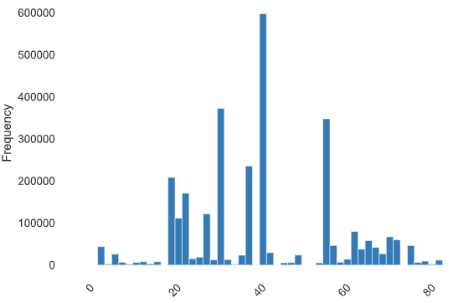
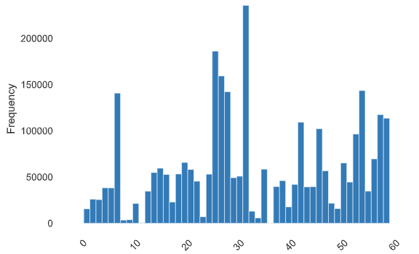
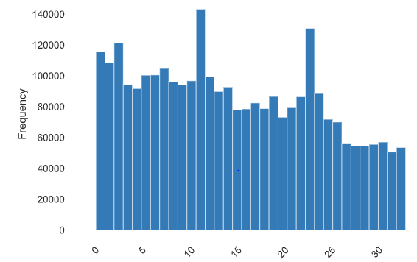
Analyse exploratoire
item_category_id
shop_id
Date_block_num

Slide 8
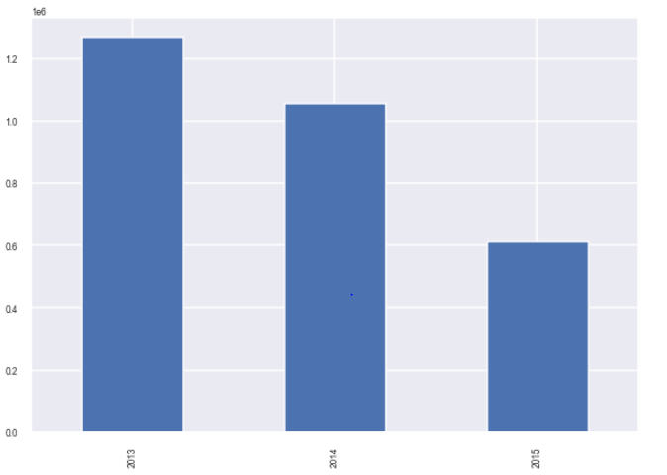
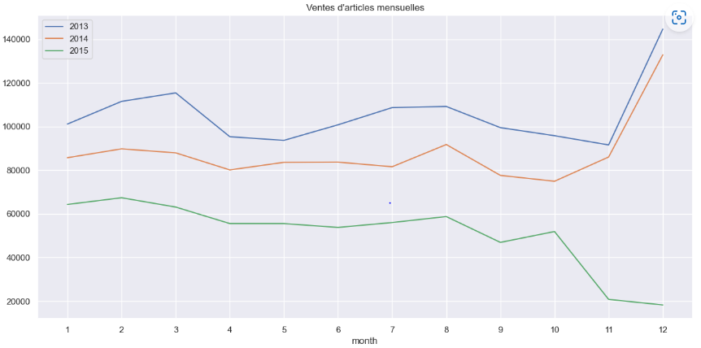
Analyse expploratoire

Slide 9
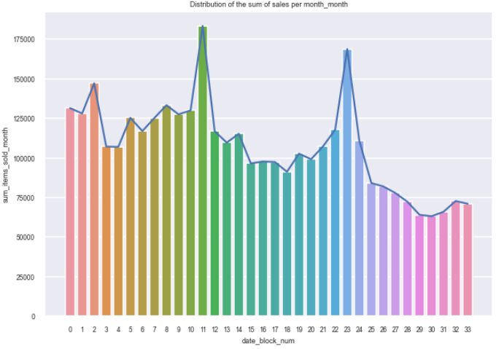
Analyse exploratoire
Les ventes sont plus élevées au mois de décembre 2013 et décembre 2014

Slide 10
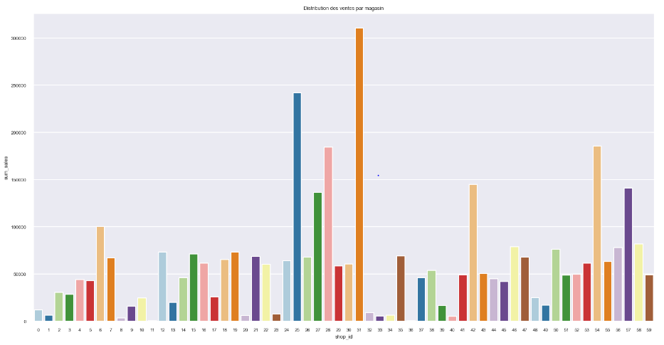
Analyse exploratoire
Les magasins ont des capacités de vente différentes. Le magasin ayant pour id 31 a enregistré le plus de vente

Slide 11
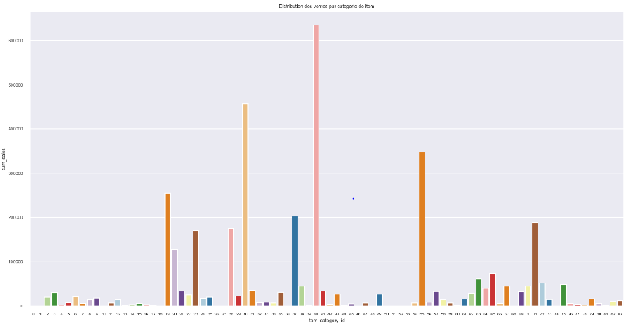
Analyse exploratoire
L’article ayant pour id 40 est le plus acheté

Slide 12
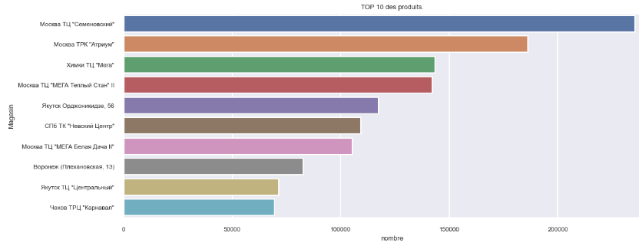
Analyse exploratoire

Slide 13
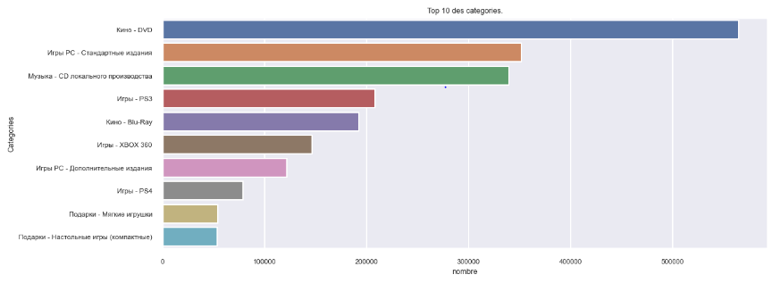
Analyse exploratoire

Slide 14
Prétraitement des données
Valeur négative
On a retenu que les valeurs positives
Traitement de la base
Outliers
On les a écartés
Doublons
Repérer et supprimer. Il en avait 6
Format des variables
Surtout la date qui a été mise sous format date

Slide 15
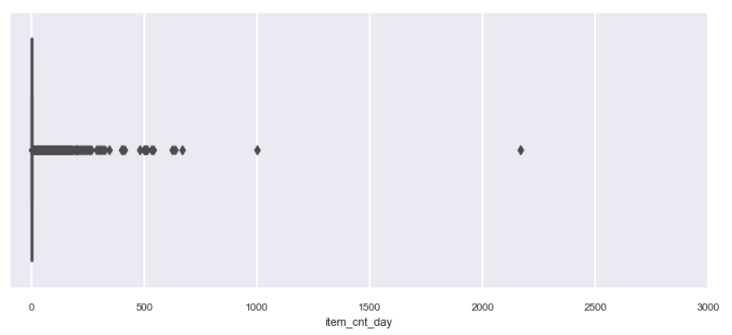
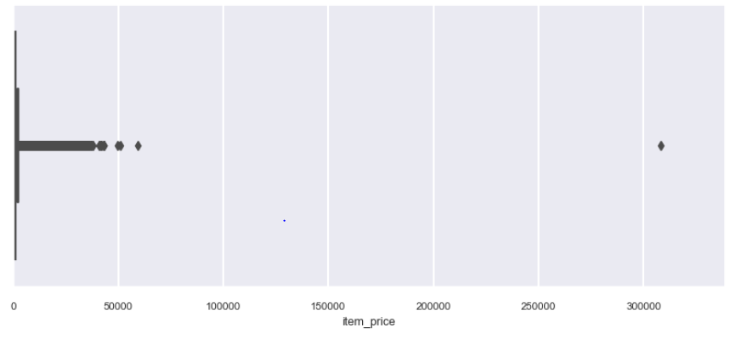
Prétraitement des données
Présence d’outliers:
Retenir les valeurs inférieures à 1001
Présence d’outliers:
Retenir les valeurs inférieures à 100 000

Slide 16
MODELISATION ET RESULTATS

Slide 17
Recherche de meilleur modèle
Méthodologie
XGBOOST REGRESSOR
04
RIDGE
03
LASSO
02
Régression linéaire
01

Slide 18
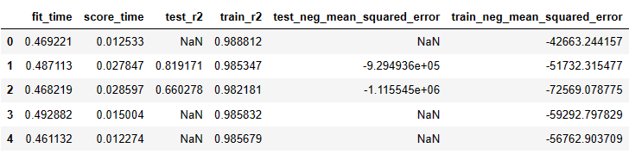
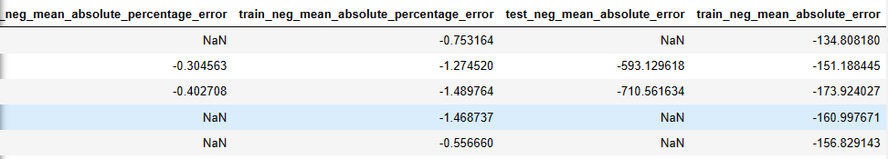
Résultats de la validation croisée

Slide 19
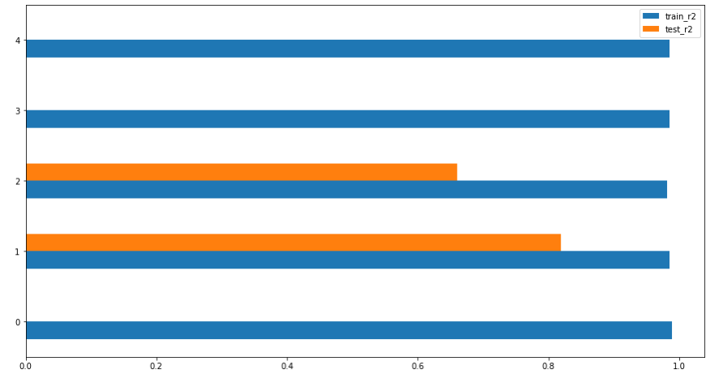
Validation croisée

Slide 20
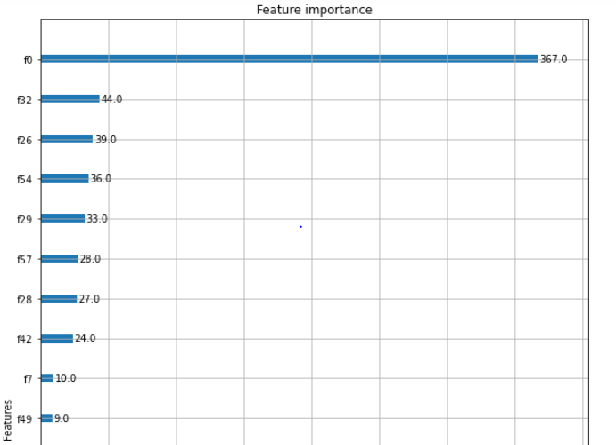
Importance des features

Slide 21
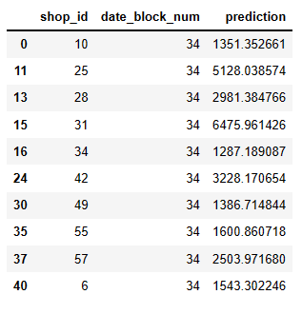
Résultats de la prédiction
Ici, nous avons les 20 premières prévisions

Slide 22
CONCLUSION
Télécharger la base
Préparation des données
Entraîner le modèle
Améliorer le modèle
Evaluer le modèle

Slide 23
CONCLUSION
avantages vs inconvénients du projet
Avantages
Inconvénients
Pratique de la régression en apprentissage supervisé
Appliquer les techniques d’évaluation vues en cours
Surmonter des difficultés
Les variables ne semblent pas pertinentes
Beaucoup de transformations
Certains shops ont cessé de vendre
La liste des shops change souvent

Slide 24
Thank You for beloved attention and Happy New Year

